Slide 1

TOÁN 4
Ôn lại bài cũ

Slide 2

Muốn cộng hai phân số cùng mẫu số ta phải làm thế nào?

Slide 3

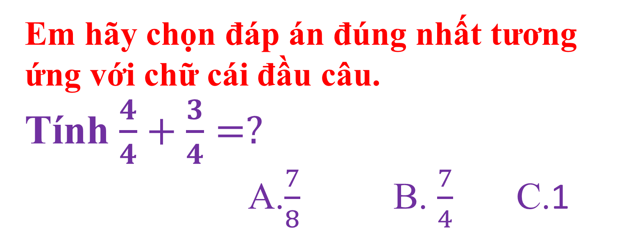
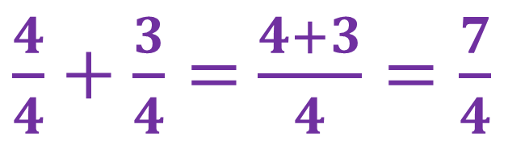
Em hãy chọn đáp án đúng nhất tương ứng với chữ cái đầu câu.
Tính $\frac{4}{4}+\frac{3}{4}=?$
A.$\frac{7}{8}$ B. $\frac{7}{4}$ C.1
$$\frac{4}{4}+\frac{3}{4}=\frac{4+3}{4}=\frac{7}{4}$$

Slide 4
Muốn cộng hai phân số khác mẫu số ta phải làm thế nào?

Slide 5
Muốn cộng hai phân số khác mẫu số ta phải làm thế nào?

Slide 6
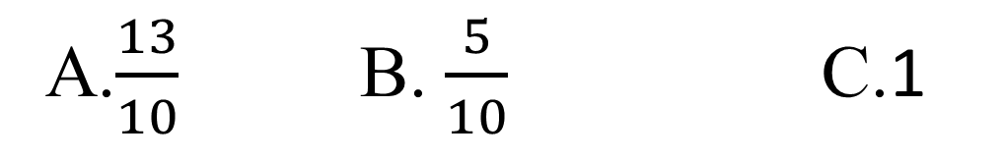
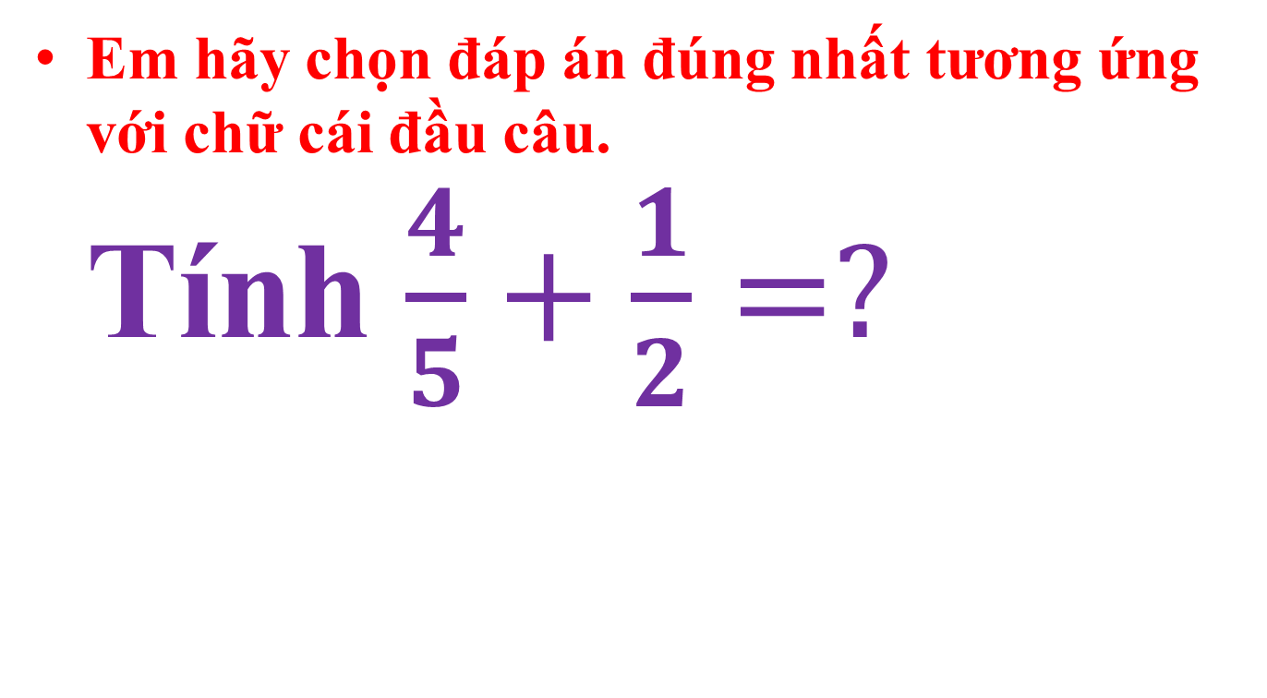
Em hãy chọn đáp án đúng nhất tương ứng với chữ cái đầu câu.
Tính $\frac{4}{5}+\frac{1}{2}=?$
A.$\frac{13}{10}$ B. $\frac{5}{10}$ C.1

Slide 7
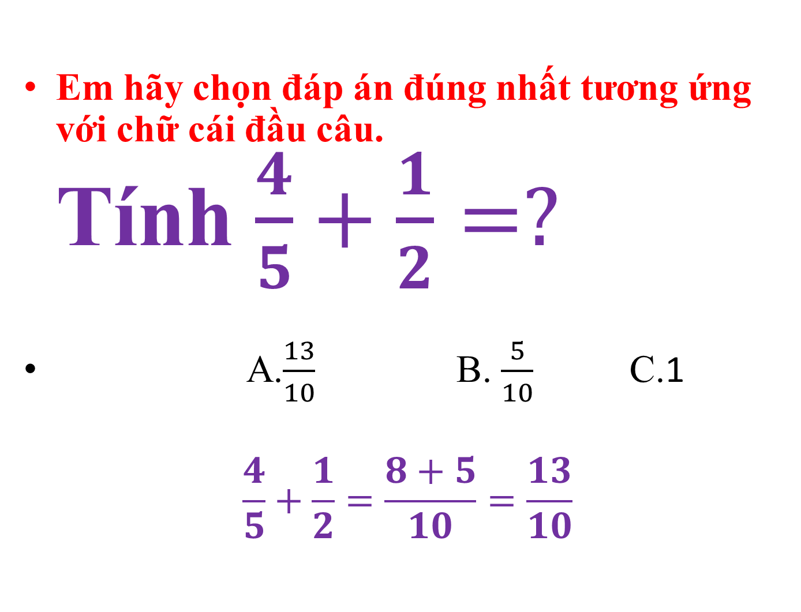
Em hãy chọn đáp án đúng nhất tương ứng với chữ cái đầu câu.
Tính $\frac{4}{5}+\frac{1}{2}=?$
A.$\frac{13}{10}$ B. $\frac{5}{10}$ C.1
$$\frac{4}{5}+\frac{1}{2}=\frac{8+5}{10}=\frac{13}{10}$$

Slide 8

Toán
Luyện tập
(Trang 128)

Slide 9
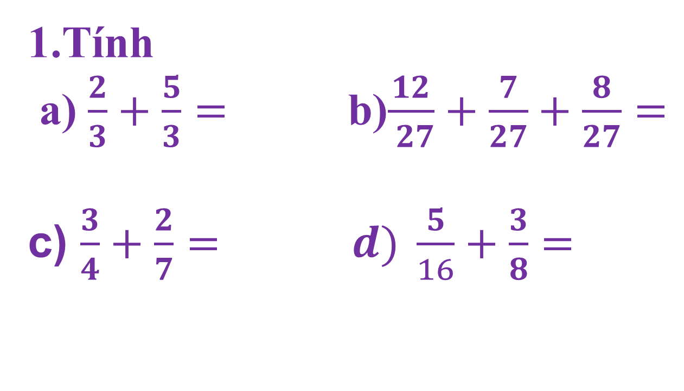
1.Tính
a) $\frac{2}{3}+\frac{5}{3}=$ b)$\frac{12}{ 27}+\frac{7}{27}+\frac{8}{27}=$
c) $\frac{3}{4}+\frac{2}{7}= d) \frac{5}{16}+\frac{3}{8}=$

Slide 10
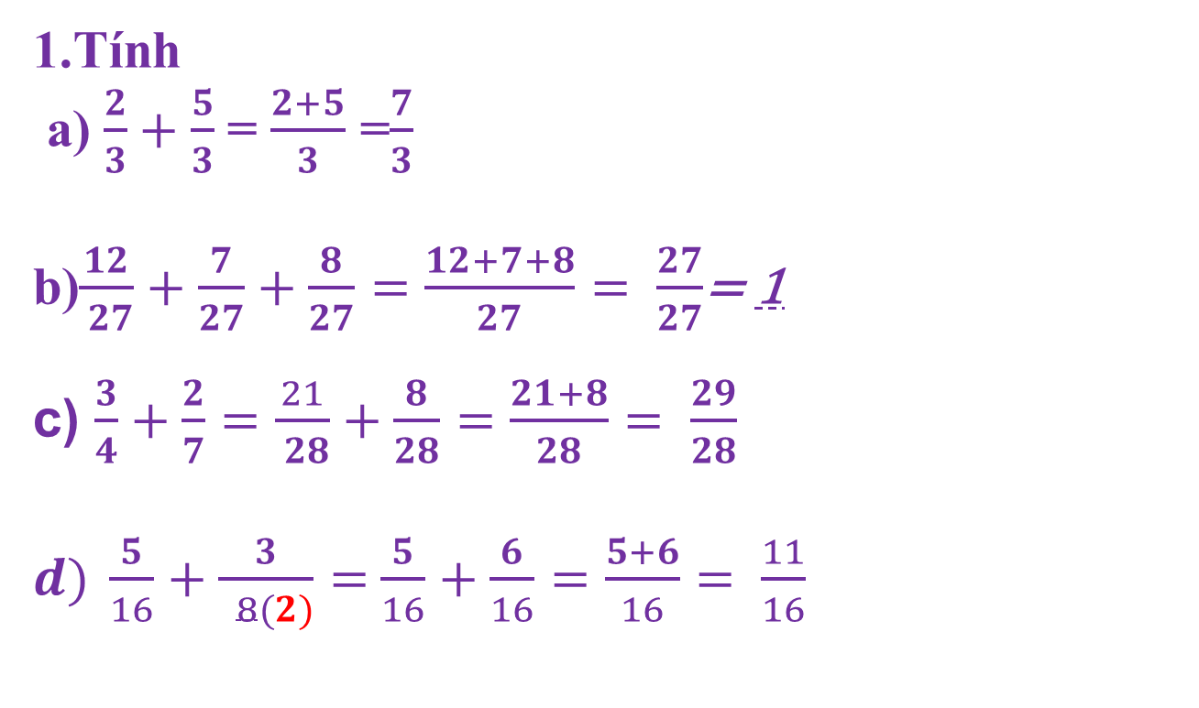
1.Tính
a) $\frac{2}{3}+\frac{5}{3}$ = $\frac{2+5}{3}$ =$\frac{7}{3}$
b)$\frac{12}{ 27}+\frac{7}{27}+\frac{8}{27}=\frac{12+7+8}{27}= \frac{27}{27}$= 1
c) $\frac{3}{4}+\frac{2}{7}=\frac{21}{ 28}+\frac{8}{28}=\frac{21+8}{28}= \frac{29}{28}$
$d) \frac{5}{16}+\frac{3}{ 8(2)}=$ $\frac{5}{16}+\frac{6}{16}=\frac{5+6}{16}= \frac{11}{16}$

Slide 11
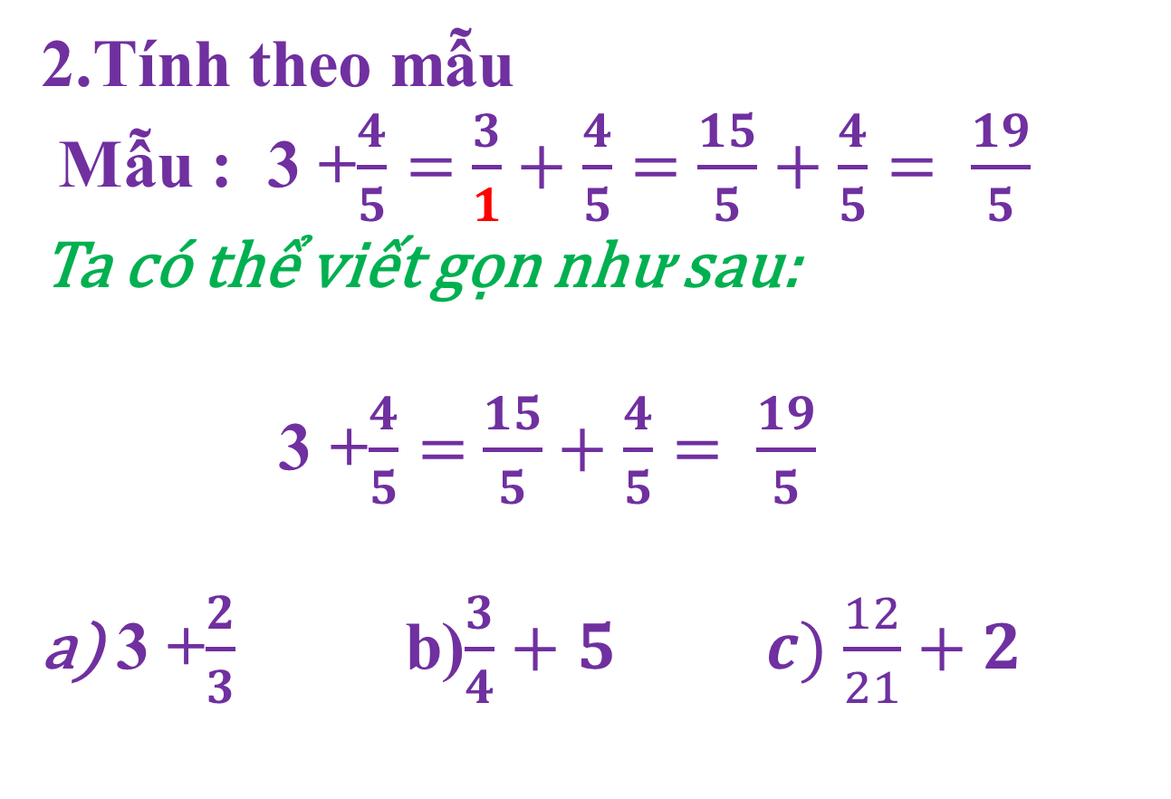
2.Tính theo mẫu
Mẫu : 3 +$\frac{4}{5}=$ $\frac{3}{1}+\frac{4}{5}=$ $\frac{15}{5}+\frac{4}{5}= \frac{19}{5}$
Ta có thể viết gọn như sau:
3 +$\frac{4}{5}=$ $\frac{15}{5}+\frac{4}{5}= \frac{19}{5}$
a) 3 +$\frac{2}{3}$ b)$\frac{3}{4}+5 c)$ $\frac{12}{21}+2$

Slide 12
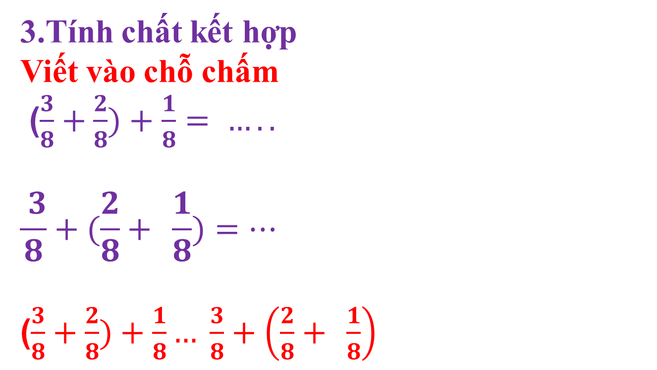
3.Tính chất kết hợp
Viết vào chỗ chấm
($\frac{3}{8}+\frac{2}{8})+$ $\frac{1}{8}= …..$
$$\frac{ 3}{8}+(\frac{2}{8}+ \frac{1}{8})=…$$
($\frac{3}{8}+\frac{2}{8})+$ $\frac{1}{8}… \frac{3}{8}+\left(\frac{2}{8}+ \frac{1}{8}\right)$

Slide 13
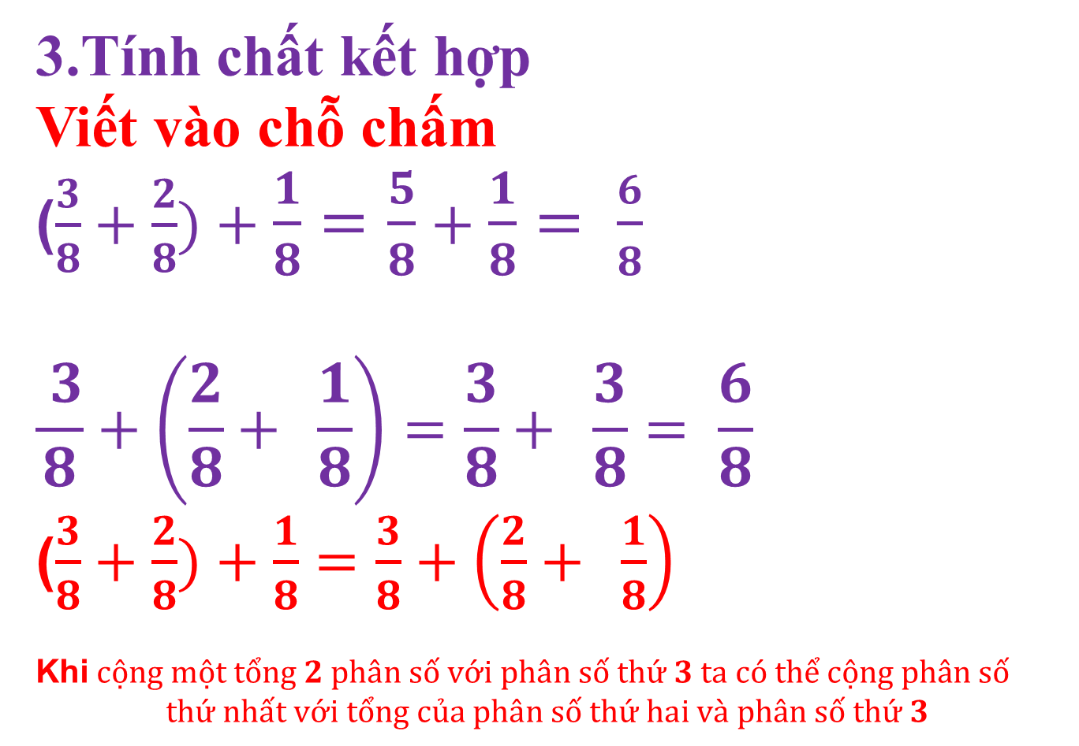
3.Tính chất kết hợp
Viết vào chỗ chấm
($\frac{3}{8}+\frac{2}{8})+$ $\frac{1}{8}=\frac{5}{8}+$ $\frac{1}{8}= \frac{6}{8}$
$$\frac{ 3}{8}+\left(\frac{2}{8}+ \frac{1}{8}\right)=\frac{3}{8}+ \frac{3}{8}= \frac{6}{8}$$
($\frac{3}{8}+\frac{2}{8})+$ $\frac{1}{8}=\frac{3}{8}+\left(\frac{2}{8}+ \frac{1}{8}\right)$
Khi$cộng một tổng 2 phân số với phân số thứ 3 ta có thể cộng phân số$
$$thứ nhất với tổng của phân số thứ hai và phân số thứ 3$$

Slide 14
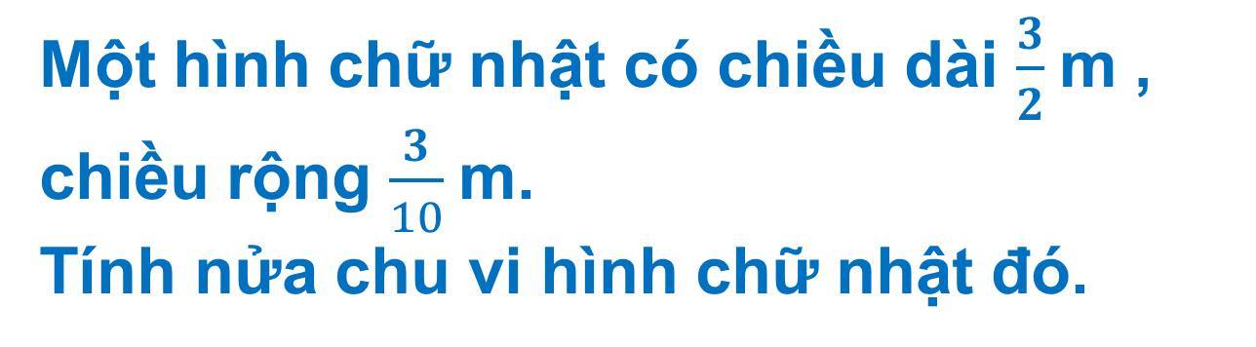
Bài 3. SGK trang 129
Một hình chữ nhật có chiều dài $\frac{3}{2}$m , chiều rộng $\frac{3}{10}$m.
Tính nửa chu vi hình chữ nhật đó.

Slide 15
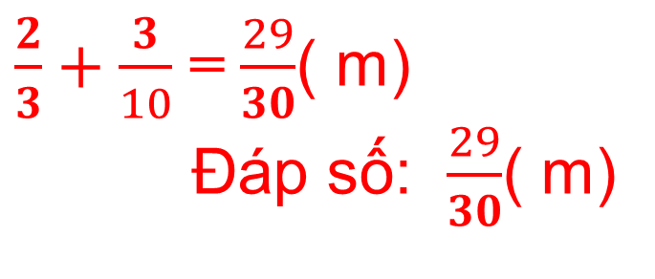
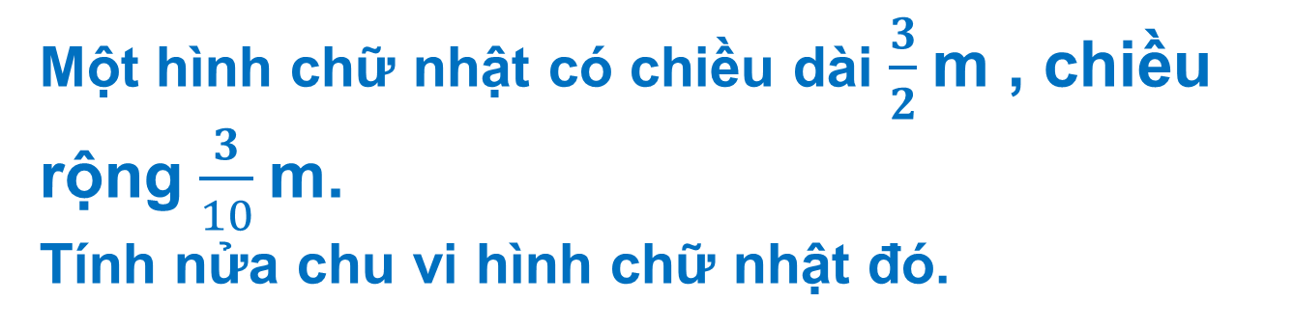
Bài 3. SGK trang 129
Một hình chữ nhật có chiều dài $\frac{3}{2}$m , chiều rộng $\frac{3}{10}$m.
Tính nửa chu vi hình chữ nhật đó.
Bài giải
Nửa chu vi hình chữ nhật là :
$\frac{2}{3}+\frac{3}{10}$ = $\frac{29}{30}$( m)
Đáp số: $\frac{29}{30}$( m)

Slide 16

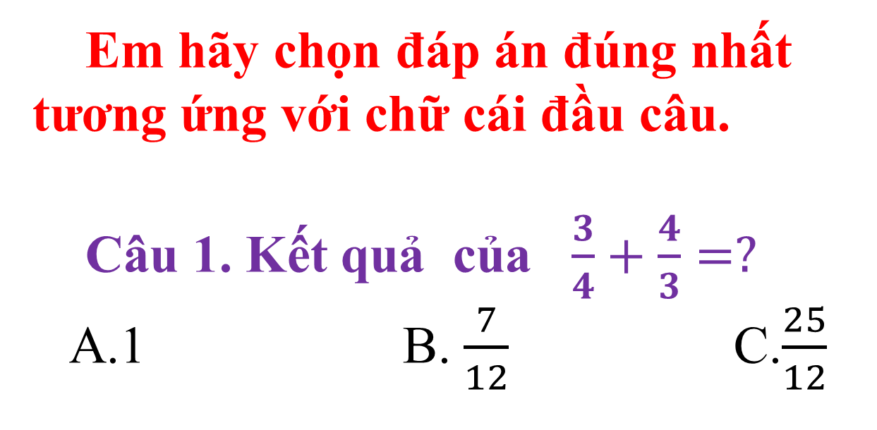
Củng cố
Em hãy chọn đáp án đúng nhất tương ứng với chữ cái đầu câu.
Câu 1. Kết quả của $\frac{3}{4}+\frac{4}{3}=?$
A.1 B. $\frac{7}{12}$ C.$\frac{25}{12}$

Slide 17

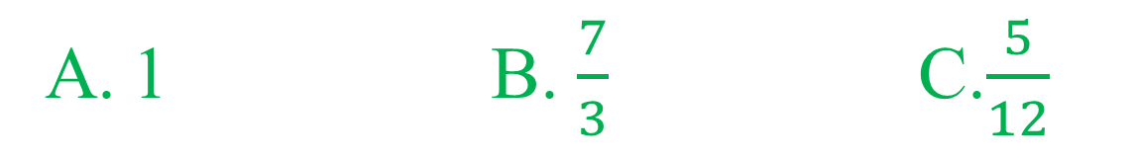

Câu 2 : Kết quả của 1$+\frac{4}{3}=?$
A. 1 B. $\frac{7}{3}$ C.$\frac{5}{12}$

Slide 18
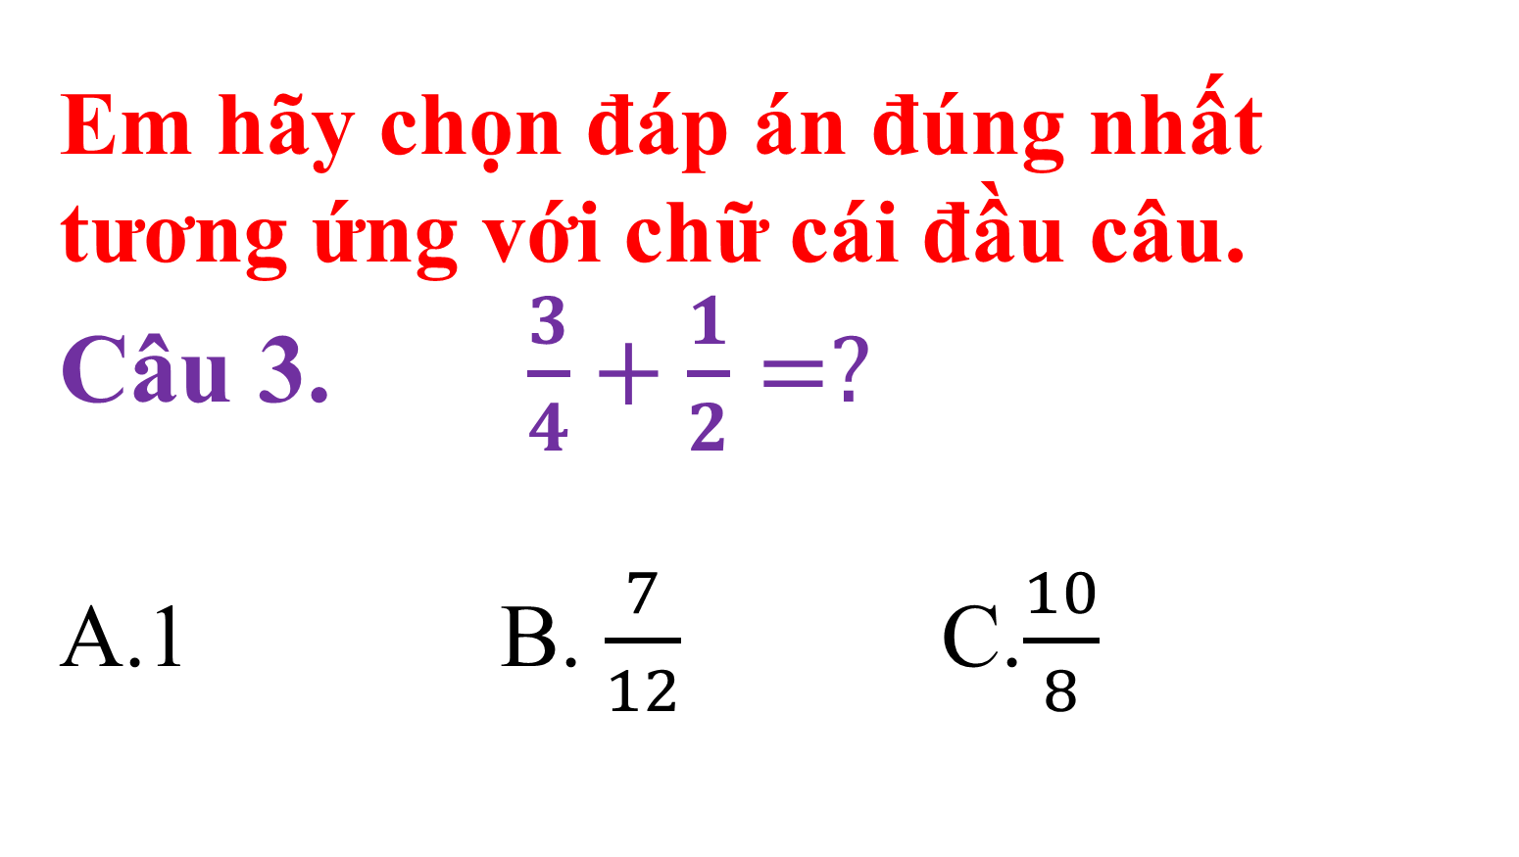
Em hãy chọn đáp án đúng nhất tương ứng với chữ cái đầu câu.
Câu 3. $\frac{3}{4}+\frac{1}{2}=?$
A.1 B. $\frac{7}{12}$ C.$\frac{10}{8}$
Củng cố

Slide 19

Câu 4. Tính $\frac{3}{5}+\frac{4}{35}=?$
A.$\frac{9}{35}$ B. $\frac{25}{35}$ C. $\frac{51}{35}$

Slide 20
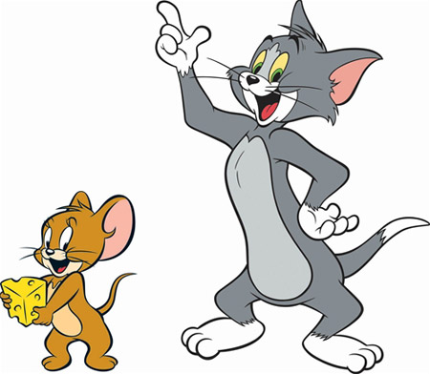
Bài tập về nhà
Bài 1, 3 trang 37.( Vở bài tập Toán)
Bài 1, 4 trang 38. ( Vở bài tập Toán)

Slide 21



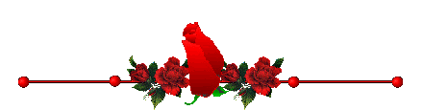
CÔ CHÀO CẢ LỚP
Chúc các con
Luôn thực hiện tốt thông điệp 5K nhé.

